Slide 1
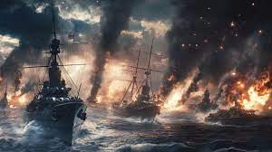
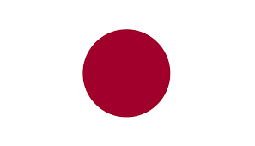
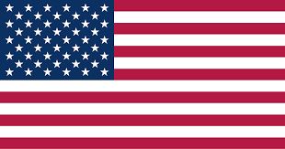
BATALLA DEL GOLFO DE LEYTE
1944

Slide 2
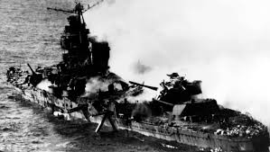
TEMARIO
Situación histórica
Desarrollo y planes
Fases de la batalla
-Combate del Mar de Sibuyan
-Combate del Estrecho de Surigao
-Combate del Cabo Engaño
- Batalla de la isla Samar

Slide 3
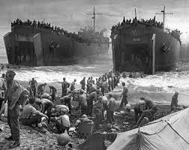

Slide 4
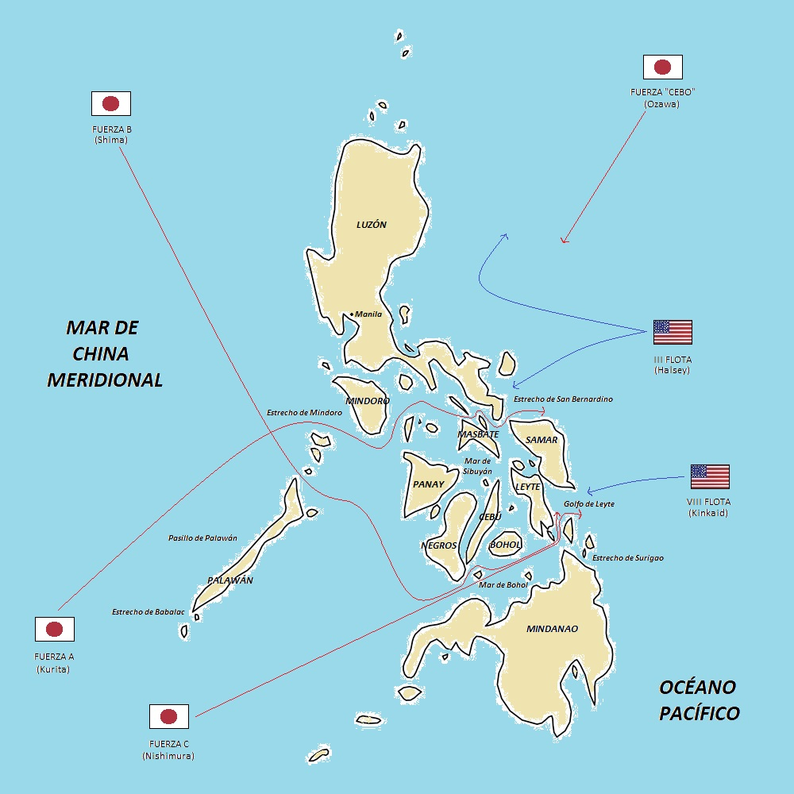
El Golfo de Leyte era una de las principales rutas marítimas hacia las islas Filipinas y se consideraba crucial para asegurar la liberación de las Filipinas de la ocupación japonesa. El control de este golfo permitió a las fuerzas aliadas realizar un desembarco masivo y avanzar hacia otras islas clave en la región.

Slide 5
TEMARIO
Situación histórica
Desarrollo y planes
Fases de la batalla
-Combate del Mar de Sibuyan
-Combate del Estrecho de Surigao
-Combate del Cabo Engaño
- Batalla de la isla Samar

Slide 6
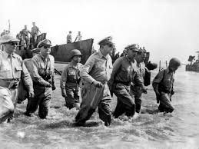
Operación Sho-Go
Operación King II

Slide 7
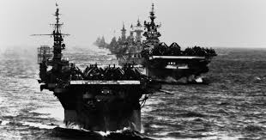

Slide 8
TEMARIO
Situación histórica
Desarrollo y planes
Fases de la batalla
-Combate del Mar de Sibuyan
-Combate del Estrecho de Surigao
-Combate del Cabo Engaño
- Batalla de la isla Samar

Slide 9
Batalla del Mar de Sibuyan
24 de Noviembre 1944
a Tercera Flota de los estadounidenses, bajo las órdenes del almirante Halsey detectaron a la fuerza central japonesa quien era liderada por el almirante Kurita.

Slide 10
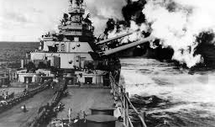
Batalla del Estrecho de Surigao
25 de Octubre 1944
El contralmirante Jesse Oldendorf estuvo al mando de la Séptima Flota de Estados Unidos y el vicealmirante Shōji Nishimura estaba al mando de la Fuerza Sur japonesa.

Slide 11
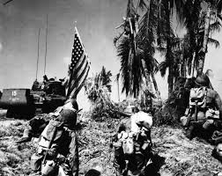
Batalla del Cabo Engaño
25 y 26 de Octubre 1944
El almirante William F. Halsey lideró a la Tercera Flota de los Estados Unidos, y el vicealmirante Jisaburo Ozawa lideró a la Fuerza Móvil japonesa.

Slide 12
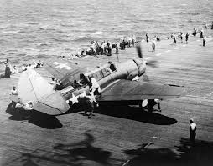
Batalla de la isla Samar
25 de Octubre 1944
El contralmirante Clifton Sprague y el oficial Ernest E. Evans estuvieron al mando de las fuerzas estadounidenses, mientras que El almirante Takeo Kurita estaba al mando de las fuerzas japonesas en la batalla de Samar

Slide 13
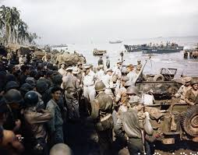
VICTORIA ESTADOUNIDENSE

